Slide 1

BRASIL
Colegio Técnico Profesional del Este
Turismo Alimentos y Bebidas
Profesora: Karol Araya Salas.
Estudiantes: Yocelyn Solano Cartín.
Julia Velásquez Martínez
Sección: 12-1 B
Año: 2021

Slide 2
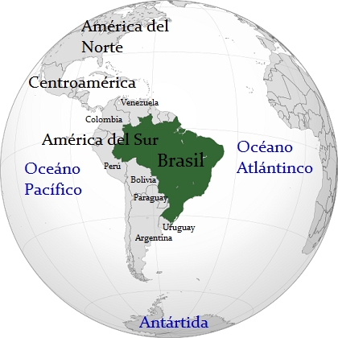
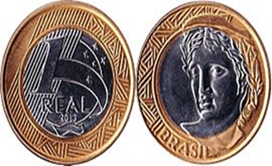

Ubicación geográfica, moneda oficial e idioma

Slide 3
Historia
La historia de Brasil comienza cuando los primeros seres humanos vinieron desde el norte después del año 10.000 a.C. Eran cazadores-recolectores. Entre otros animales cazaban manatíes. También pescaban en los ríos y cerca de las costas recogían mariscos. Los primeros brasileños también recolectaban plantas.
Los indígenas cultivaban mandioca, maíz y batatas. Algunos indígenas también cultivaban algodón y tabaco. Sin embargo, después de unos años, el suelo se agotó, por lo que se trasladaron a la selva tropical. Años más tarde los portugueses descubrieron Brasil por accidente, hecho que revolucionaría la historia del lugar.

Slide 4
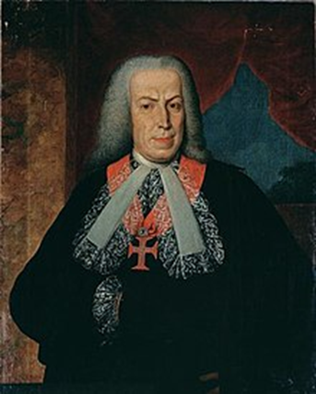
Historia
El marqués de Pombal, gobernó Brasil de 1750 a 1777. Introdujo nuevos cultivos como el algodón, el cacao y el arroz. A finales de año de 1807 Napoleón invadió Portugal. En 1808 el rey y su corte huyeron a Brasil y Río de Janeiro se convirtió en la capital del Imperio Portugués.
Brasil experimentó un auge del café. El café fue cultivado por primera vez en la Amazonia en 1727. A finales del siglo XVIII se extendió por todo Brasil y a partir de mediados del siglo XIX se expandió. Entre 1830 y 1964, el café fue el principal producto de exportación de Brasil.
En las décadas de 1870 y 1880 se construyó una red de ferrocarriles en todo Brasil, lo que facilitó el transporte del café a los puertos para su exportación. El cultivo del cacao también fue una industria importante. Sin embargo, en la década de 1870 el republicanismo comenzó a crecer en Brasil. Finalmente en 1889 el ejército derrocó a la monarquía y Brasil se convirtió en una república.
Marqués de pombal

Slide 5
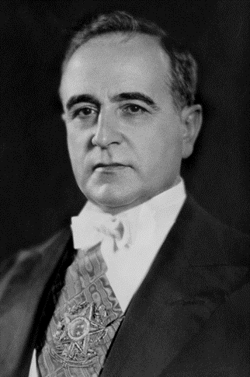
Historia
El descontento popular llevó a una revolución. Después de meses de violencia, el ejército intervino e instaló a Getulio Vargas como presidente. Vargas se convirtió en el dictador de Brasil en 1937. Vargas llamó a su régimen Estado Novo.
Nacionalizó industrias como el petróleo, el acero y la electricidad. También creó un estado de bienestar. Vargas también promovió el crecimiento industrial en Brasil.
A principios de la década de 1960, Brasil se enfrentaba a problemas económicos cada vez más graves y en 1964 el ejército dio un golpe de estado.
A partir de 2017 la economía comenzó a crecer de nuevo. La fabricación de automóviles es una industria importante. Otras industrias en Brasil incluyen el hierro y los productos químicos. Mientras tanto, a principios del siglo XXI. El presidente actual de Brasil es Jair Bolsonaro, desde el 1 de enero de 2019.
Getulio Vargas

Slide 6
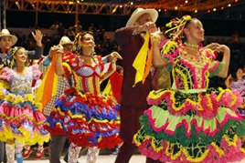
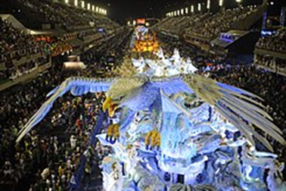
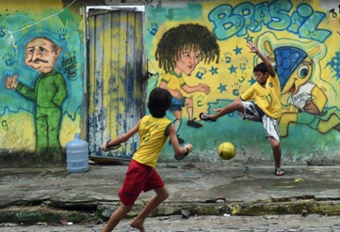
Tradiciones, creencias, costumbres, música, historia, comida y vestimenta oficial del país

Slide 7

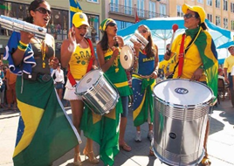
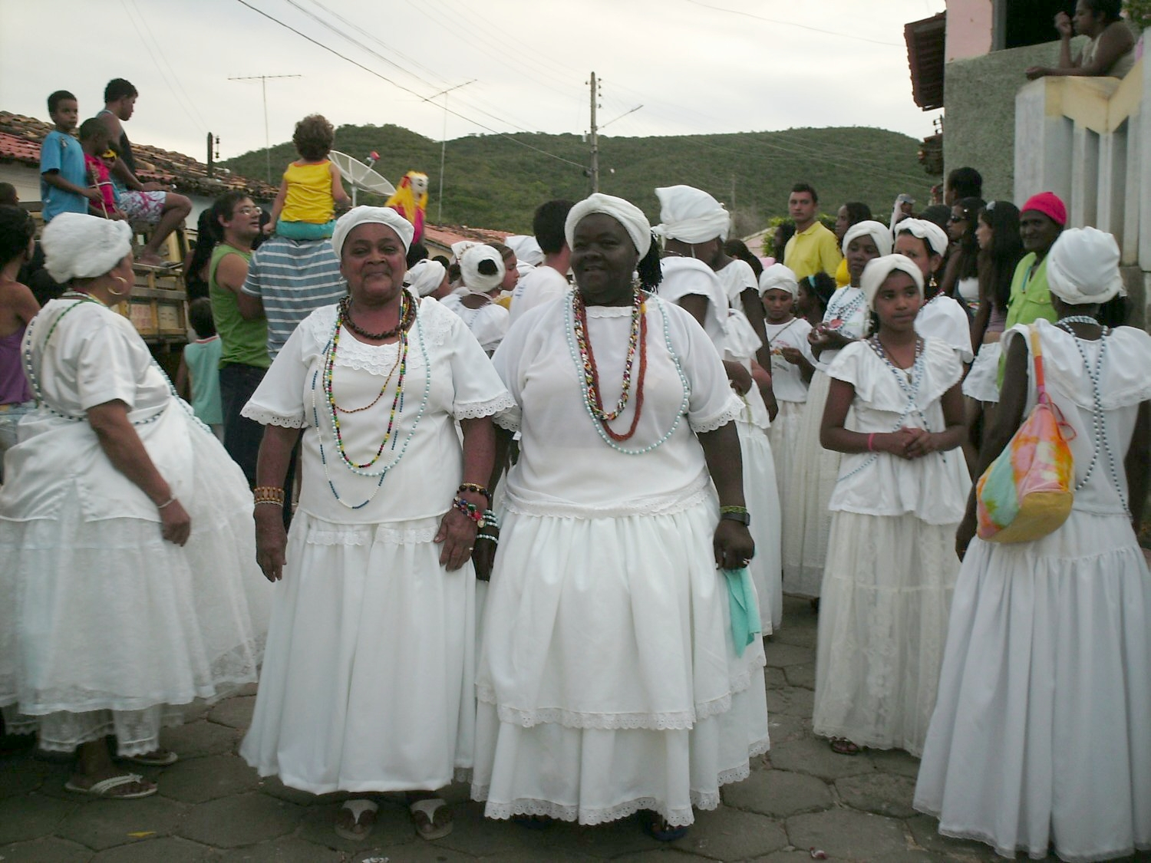
7

Slide 8
Gastronomía
La gastronomía de Brasil tiene influencia de la cocina europea, africana e indígena. El plato nacional de la gastronomía brasileña es la feijoada. Otros platos típicos son: la moqueca y el churrasco. Los postres tradicionales son los brigadeiros, la cocada, los beijinhos y la goiababa. La bebida nacional es la caipirinha, hecha a base del aguardiente de cachaça, además son populares el vino y la cerveza. Las bebidas que se toman en Brasil los batidos de zumo de frutas con hielo picado y el café. La gastronomía brasileña utiliza ingredientes como la yuca, el ñame y frutas como el açaí, cupuaçu, mango, papaya, guayaba, naranja y piña.

Slide 9



Símbolos patrios oficiales
De acuerdo a la Constitución de Brasil los símbolos patrios oficiales de la República son: La Bandera, El escudo nacional, el Himno Nacional y el Sello Nacional, los cuales se consideran expresiones gráficas y musicales con un inmenso valor histórico que transmiten el sentimiento de unión del pueblo.

Slide 10
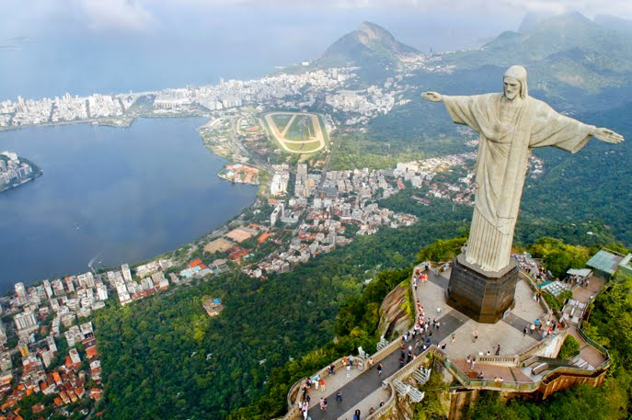
Lugares públicos y privados de carácter cultural o natural para el disfrute del visitante.
Brasil es hermosa en todas sus formas por esto hay muchos lugares para el visitante en este país como parques nacionales (Parque Nacional Iguazú, Parque Nacional Marino Fernando de Noronha y Parque Nacional de la Tijuca), playas (Playa de Copacabana, Playas de Sao Paulo y Playa Porto da Barra) monumentos nacionales (el cristo redentor, Pan de Azúcar y Pantanal) y museos (Museo Imperial, Museo Nacional Honestino Guimarães y Museo del Fútbol).

Slide 11
Sistema de salud
El sistema de Brasil está compuesto por un amplio sector público, el Sistema Único de Salud (SUS), que da cobertura al 75% de la población, y un creciente sector privado, que incluye el Sistema de Atención Médica Suplementaria (SAMS) y lo que podríamos llamar sistema de desembolso directo, que cubre el 25% restante. El sector privado complementa la asistencia de los servicios públicos. El SAMS es un sistema de esquema de aseguramiento que comprende la medicina de grupo con planes de salud para empresas y familia, las cooperativas médicas, los planes autoadministrado o sistemas de aseguramiento de las empresas, y los planes privados individuales.

Slide 12
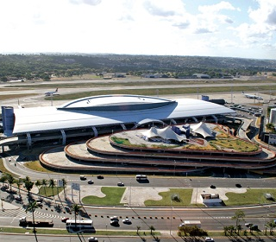
Aeropuerto
En Brasil existe una variedad de aeropuertos manejado por Aena Internacional que fue declarada en 2019 por ANAC (la Agencia Nacional de Aviación Civil brasileña) como vencedora en la subasta celebrada en relación con la concesión por un plazo de 30 años del grupo aeroportuario del Nordeste de Brasil. Algunos ejemplos son:
- Aeropuertos Internacional de Maceió - Zumbi dos Palmares
- Aeropuerto Internacional de Joao Pessoa - Presidente Castro Pinto
- Aeropuerto Internacional de Aracaju - Santa María
- Aeropuerto de Campana Grande - Presidente Joao Suassuna
- Aeropuerto de Juazeiro do Norte - Orlando Bezerra de Menezes

Slide 13
Flora y fauna existente, biodiversidad y endémica
Brasil, el país de mayor tamaño de América del Sur, cuenta con la mayor biodiversidad del planeta. En él se encuentran el mayor número de especies conocidas de mamíferos y de peces de agua dulce. Además, es el segundo país del mundo con la mayor diversidad de anfibios, el tercero en cuanto a diversidad de aves y el cuarto de reptiles. Por otro lado, en cuanto al mundo de las plantas se refiere, cuenta con más de 50 mil especies de árboles y arbustos que llenan las selvas y otros de sus ecosistemas. La vegetación en los valles fluviales y cuenca del Amazonas es exuberante, en las tierras altas encontramos plantas de la familia de las Euforbiáceas (una de las principales fuentes de caucho natural del país). En las zonas áridas, los cactus y otras plantas espinosas son habituales, mientras que manglares, palmeras enanas y árboles de palo Brasil (Caesalpinia echinata) crecen en la región costera. Entre las plantas de Brasil destaca también la palma de cera carnauba (Copernicia prunifera), La castaña de cajú o anacardo y flor de la pasión. La fauna de Brasil es también extremadamente variada. Podemos encontrar una gran diversidad de especies como El zorzal colorado, El tapir amazónico, serpiente de cascabel muda, tarántula salmón rosada.

Slide 14
Entre las especies de plantas endémicas de Brasil destaca la quaresma (Tibouchina granulosa). Esta planta crece exclusivamente en el sudeste de Brasil y presenta flores muy llamativas de color violeta. En cuanto a los animales de Brasil que son endémicos, es decir que solo podemos encontrar en este rincón del planeta, destaca el armadillo brasileño de tres bandas (Tolypeutes tricinctus) y el mono araña muriqui (Brachyteles arachnoides). Se trata de la especie más grande de entre los monos que habitan Las Américas.

Slide 15
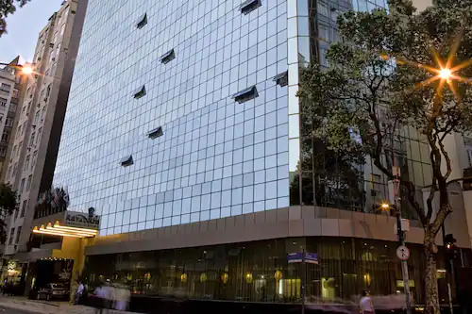
Hoteles y establecimientos de hospedajes importantes a nivel nacional
Brasil es un país con los mejores hoteles que puede ofrecer y con un servicio único algunos de estos son:
Tri Hotel Lago Gramado.
Hotel Vila Kebaya
Royal Rio Palace Hotel.
Hotel Atlantico Star.
Hotel Pouso Real.

Slide 16
GRACIAS

